Slide 1






07/07/2021
Effets d’une intervention basée sur l’hypnose sur la fatigue, le sommeil et la détresse de patients oncologiques
Charlotte Grégoire, PhD

Slide 2
Contexte théorique
Méthode | Résultats | Discussion
40% de la population souffrira un jour du cancer
2018 : > 18 millions de nouveaux cancers ; 2030 : > 26 millions
Les taux de survie au cancer augmentent
Comment aider les patients pendant et après leur maladie ?
Baade et al., 2009 ; DeSantis et al., 2014 ; Fondation contre le cancer ; Visser et al., 2013

Slide 3

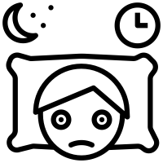

Contexte théorique
Méthode | Résultats | Discussion
Cancer
…
Die Trill, 2013 ; Ewertz & Jensen, 2011 ; Hernandez-Blazquez & Cruzado, 2016 ;
Lapid et al., 2016 ; Lee et al., 2015 ; Tojal & Costa, 2015 ; Weis & Horneber, 2015 ; Wittman, et al., 2014

Slide 4
Contexte théorique
Méthode | Résultats | Discussion
Fréquence et intensité +++
Sous-diagnostiqués et sous-traités
 adhérence aux traitements et résultats
 qualité de vie, à court et long terme
Cancer
…
Die Trill, 2013 ; Ewertz & Jensen, 2011 ; Hernandez-Blazquez & Cruzado, 2016 ;
Lapid et al., 2016 ; Lee et al., 2015 ; Tojal & Costa, 2015 ; Weis & Horneber, 2015 ; Wittman, et al., 2014

Slide 5
Contexte théorique
Méthode | Résultats | Discussion
Fréquence et intensité +++
Sous-diagnostiqués et sous-traités
 adhérence aux traitements et résultats
 qualité de vie, à court et long terme
Cancer
…
Besoin d’interventions
Die Trill, 2013 ; Ewertz & Jensen, 2011 ; Hernandez-Blazquez & Cruzado, 2016 ;
Lapid et al., 2016 ; Lee et al., 2015 ; Tojal & Costa, 2015 ; Weis & Horneber, 2015 ; Wittman, et al., 2014

Slide 6

Contexte théorique
Méthode | Résultats | Discussion
Thérapie cognitivo-comportementale :
Osborn et al., 2006 ; Grégoire et al., 2017 ; Groarke et al., 2013 ; Gudenkauf et al., 2015 ; Moadel et al., 2007 ; Mustian et al., 2013 ;
Montgomery et al., 2014; Farrell-Carnahan et al., 2010 ; Cramer et al., 2015
Notes:
Décrire TCC

Slide 7

Contexte théorique
Méthode | Résultats | Discussion
Mind-body
Thérapie cognitivo-comportementale :
Yoga :
Osborn et al., 2006 ; Grégoire et al., 2017 ; Groarke et al., 2013 ; Gudenkauf et al., 2015 ; Moadel et al., 2007 ; Mustian et al., 2013 ;
Montgomery et al., 2014; Farrell-Carnahan et al., 2010 ; Cramer et al., 2015
Notes:
2 interventions mind body

Slide 8
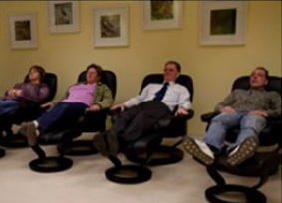
Contexte théorique
Méthode | Résultats | Discussion
Mind-body
Mind-body
Thérapie cognitivo-comportementale :
Yoga :
Hypnose :
Osborn et al., 2006 ; Grégoire et al., 2017 ; Groarke et al., 2013 ; Gudenkauf et al., 2015 ; Moadel et al., 2007 ; Mustian et al., 2013 ;
Montgomery et al., 2014; Farrell-Carnahan et al., 2010 ; Cramer et al., 2015

Slide 9
Contexte théorique
Méthode | Résultats | Discussion
Mind-body
Mind-body
Thérapie cognitivo-comportementale :
Yoga :
Hypnose :
Manque de données à long terme
Focus sur cancers du sein
Osborn et al., 2006 ; Grégoire et al., 2017 ; Groarke et al., 2013 ; Gudenkauf et al., 2015 ; Moadel et al., 2007 ; Mustian et al., 2013 ;
Montgomery et al., 2014; Farrell-Carnahan et al., 2010 ; Cramer et al., 2015

Slide 10

Contexte théorique
Méthode | Résultats | Discussion
Qu’est-ce que l’hypnose ?
3 composantes :
Absorption : capacité à s’impliquer totalement dans une expérience imaginative
Dissociation : séparation mentale par rapport à l’environnement externe
Suggestibilité : capacité d’accepter et de suivre les suggestions du thérapeute
Suggestions
(comportementales, cognitives, perceptuelles…)
Faymonville, 2008 ; Montgomery et al., 2013 ; Spiegel, 1991 ; Vanhaudenhuyse et al., 2017

Slide 11

Contexte théorique
Méthode | Résultats | Discussion
(AUTO-)HYPNOSE
Fauteuil de nuages blancs, lévitation, havre de paix…
AUTO-BIENVEILLANCE
Affirmation de soi, se faire plaisir, gestion des ruminations, du sommeil, des émotions, activités, se respecter…
Pratique à domicile
Discussion lors de la séance suivante
Notes:
Format : 6 ou 8 séances, toutes les semaines à mois, selon les protocoles

Slide 12
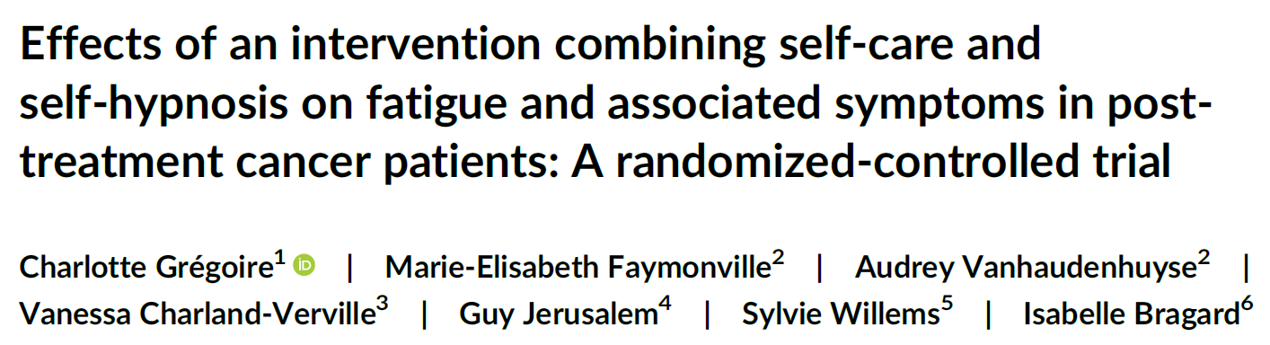
Contexte théorique
Méthode
Résultats | Discussion
Etude longitudinale, contrôlée et randomisée d’efficacité des groupes AH/AB
Population : tous cancers, post-traitement
Randomized-controlled trial of an intervention combining self-care and self-hypnosis on fatigue, sleep and emotional distress in post-treatment cancer patients: 1-year follow up.
Charlotte Grégoire | Marie-Elisabeth Faymonville | Audrey Vanhaudenhuyse | Guy Jerusalem | Sylvie Willems | Isabelle Bragard
In press (International Journal of Clinical and Experimental Hypnosis)
2020 (Psycho-Oncology)

Slide 13
Contexte théorique
Méthode
Résultats | Discussion
T0
T1
T2
T3
T4
SCREENING
Evaluation
Evaluation
Evaluation
Evaluation
R
A
N
D
O
M
I
S
A
T
I
O
N
SOINS USUELS
SOINS USUELS
3-4 mois
3-4 mois
1 an post-intervention, pour tous les groupes
Grégoire et al., 2018 ; Grégoire et al. 2020
Notes:
Conjoints évalués aux mêmes temps MAIS N’ONT PAS L’INTERVENTION
Variables : fatigue, detresse, tr sommeil + 2 autres en lien : tr cognitifs + activité physique

Slide 14

Contexte théorique
Méthode
Résultats | Discussion
Screening
Diagnostic de cancer, traitements actifs terminés depuis un an max.
Pas de métastases
≥ 4/10 à un de ces symptômes : fatigue mentale, fatigue physique, anxiété, dépression, ruminations, peur de la récidive
Mesures
Données sociodémographiques et médicales
Fatigue (Multidimensional Fatigue Inventory)
Sommeil (Insomnia Severity Index)
Détresse émotionnelle (Hospital Anxiety and Depression Scale)
Grégoire et al., 2018

Slide 15


Contexte théorique | Méthode
Résultats
Discussion
Description de l’échantillon
51,7 ans
9,9 mois post diagnostic
79%
N groupe expérimental = 48
95
56,1 ans
11,4 mois post diagnostic
79%
N groupe contrôle = 47
Grégoire et al. 2020 ; Grégoire et al., (in press)

Slide 16
Contexte théorique | Méthode
Résultats
Discussion
Groupe expérimental
 Fatigue générale
(p < .001 ; d = 0,67)
(p < .001 ; d = 0,59)
 Fatigue physique (p < .001 ; d = 0,60)
(p < .001 ; d = 0,61)
 Fatigue mentale
(p < .001 ; d = 0,65)
(p = .002 ; d = 0,51)
 Motivation
(p < .001 ; d = 0,54)
(p = .265 ; d = 0,45)
 Activité
(p = .006 ; d = 0,60)
(p = .289 ; d = 0,45)
 Anxiété
(p < .001 ; d = 0,67)
(p < .001 ; d = 0,70)
 Dépression
(p < .001 ; d = 0,71)
(p < .001 ; d = 0,52)
 Difficultés de sommeil
(p < .001 ; d = 0,58)
(p = .002 ; d = 0,51)
Grégoire et al. (in press)

Slide 17
Contexte théorique | Méthode
Résultats
Discussion
Groupe contrôle : effets à long terme uniquement
 Fatigue générale
(p < .001 ; d = 0,56)
 Fatigue physique (p < .001 ; d = 0,70)
 Fatigue mentale
(p = .012 ; d = 0,41)
Motivation
(p = .994 ; d = 0,10)
Activité
(p = .172 ; d = 0,33)
 Anxiété
(p < .001 ; d = 0,65)
 Dépression
(p = .004 ; d = 0,52)
 Difficultés de sommeil
(p < .001 ; d = 0,65)
Grégoire et al. (in press)

Slide 18
Contexte théorique | Méthode
Résultats
Discussion
Groupe expérimental
Groupe contrôle
Grégoire et al. (in press)
Notes:
On voit que après que chaque groupe a recu l’intervention, les symptomes diminuent

Slide 19
Contexte théorique | Méthode
Résultats
Discussion
Groupe expérimental
Groupe contrôle
Grégoire et al. (in press)

Slide 20
Contexte théorique | Méthode
Résultats
Discussion
Bénéfices importants de l’intervention AH/AB sur la fatigue, les difficultés de sommeil et la détresse émotionnelle
Ces effets semblent se maintenir à long terme.
Nécessité d’investiguer les effets sur d’autres populations oncologiques.
Grégoire et al. (in press)

Slide 21

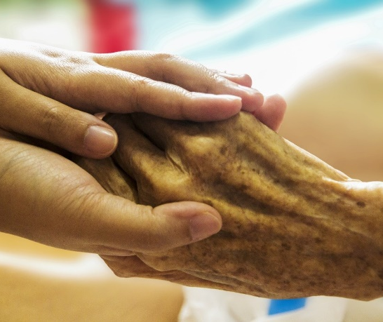
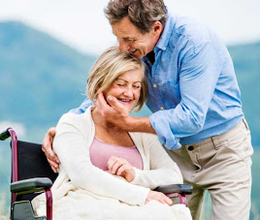



Discussion
Contexte théorique | Méthode| Résultats
Limitations
- Taille d’échantillon
- Sexe
- Diagnostics
Groupe contrôle reçoit l’intervention entre T2 et T3.
Perspectives
Notes:
Limitations :
Echantillon (taille, sexe, diagnostic)
Meth de mesure dont Actimètre : dur de contrôler que tt le monde le porte comme prévu + pbl de spécificité (détecter la veille par rapport au sommeil)
Délai entre fin intervention et T2
Perspectives : EN PLUS DE
Combler les failles
Continuer analyses (autres variables, LT)
Investiguer mécanismes

Slide 22
Merci de votre attention !

Slide 23
07/07/2021
Effets d’une intervention basée sur l’hypnose sur la fatigue, le sommeil et la détresse de patients oncologiques
Charlotte Grégoire, PhD

Slide 24
L’hypnose concrètement
Techniques de communication spécifiques:
Sujet en position d’observateur passif, distant par rapport à lui-même. Acceptation de « se laisser parler par un autre ».
Thérapeute lui parle de lui, de son vécu, de ses comportements, comme s’il savait aussi bien que le patient ce qui se passe en ce dernier.
Suggestions fondées sur un langage dissociatif: les parties du corps et les sensations sont mises en position de sujet (« vous fermez vos paupières » → « vos paupières se ferment… »)
Exemple : Le thérapeute suggère que le calme s’installe dans le patient, comme s’il était placé à l’intérieur du patient. Le patient accepte de se laisser énoncer ses états internes. Dès lors, le patient accepte temporairement que le thérapeute prenne sa place et il renonce à conduire son propre comportement, il devient spectateur de ses comportements initiés par un autre.
Introduction | Induction hypnotique | Imagerie | Approfondissement | Suggestions spécifiques | Conclusion
Montgomery et al., 2012 ; Vanhaudenhuyse & Faymonville, 2015

Slide 25
Modèle biopsychosocial de l’hypnose
+ : relation positive
+/- : relation positive et négative
Jensen et al., 2014

Slide 26
Développement de la fatigue liée au cancer (CRF)
Détresse
Stratégies de coping / Accommodation
Facteurs cognitifs (catastrophisation, croyances…)
CRF
Comorbidité
Processus inflammatoires / immunitaires
Manque d’activité
Andrykowski et al., 2010; Bower et al., 2013, Brown et al., 2009, Ryan et al., 2007, Sucola et al., 2014; Young et al., 2006

